Slide 1

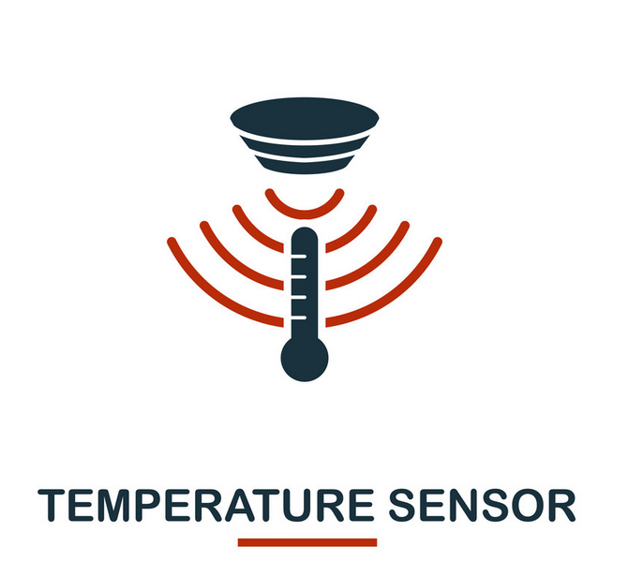

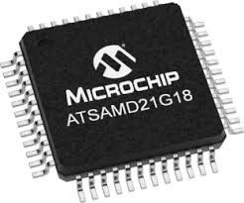
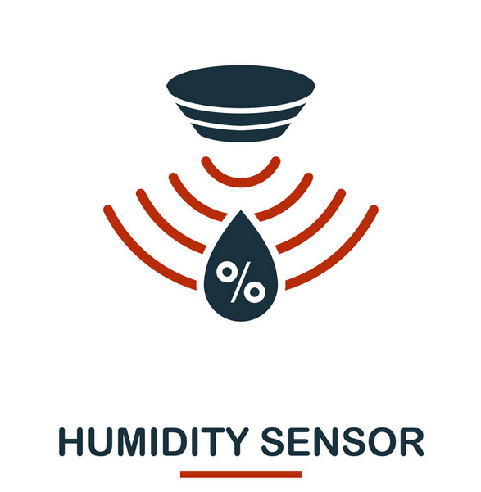
Air Quality Control Sensor 2
Tussentijdse Presentatie 2

Slide 2

Wat is ons project?
The Port of Antwerp wil milieuvriendelijker worden
Hoeveelheid fijn stof over de haven in kaart brengen
LoRaWAN al uitgerold over de haven
Sensoren zijn nog niet aanwezig

Slide 3

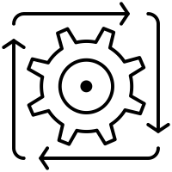
Algemene Workflow
Uitlezen van sensoren
Opsturen naar “The Things Network”
Weergeven in Node Red applicatie

Slide 4
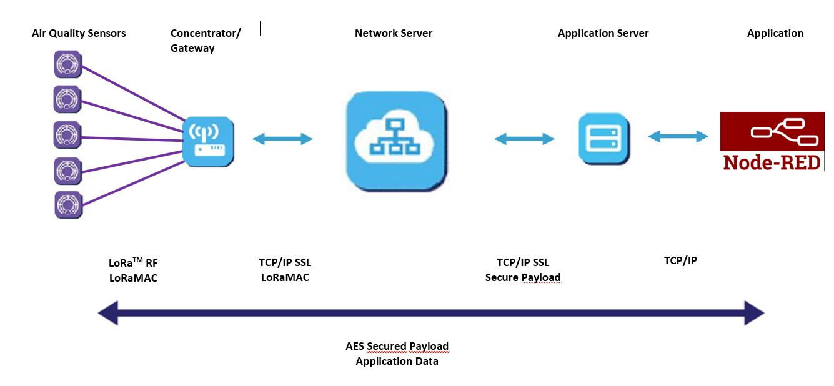

Slide 5
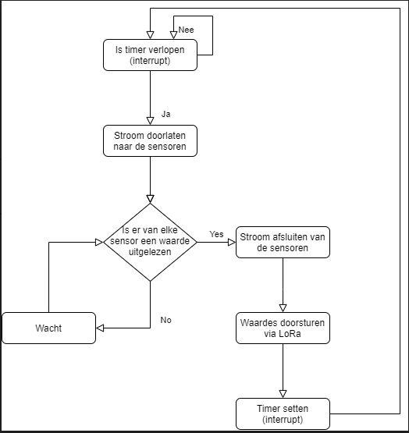
Flowchart

Slide 6
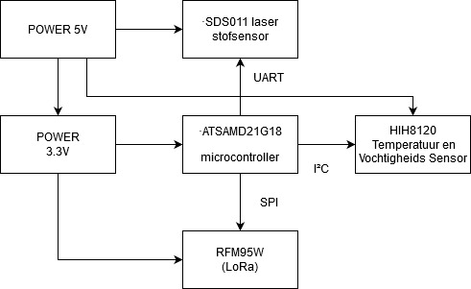
Blok-diagram

Slide 7
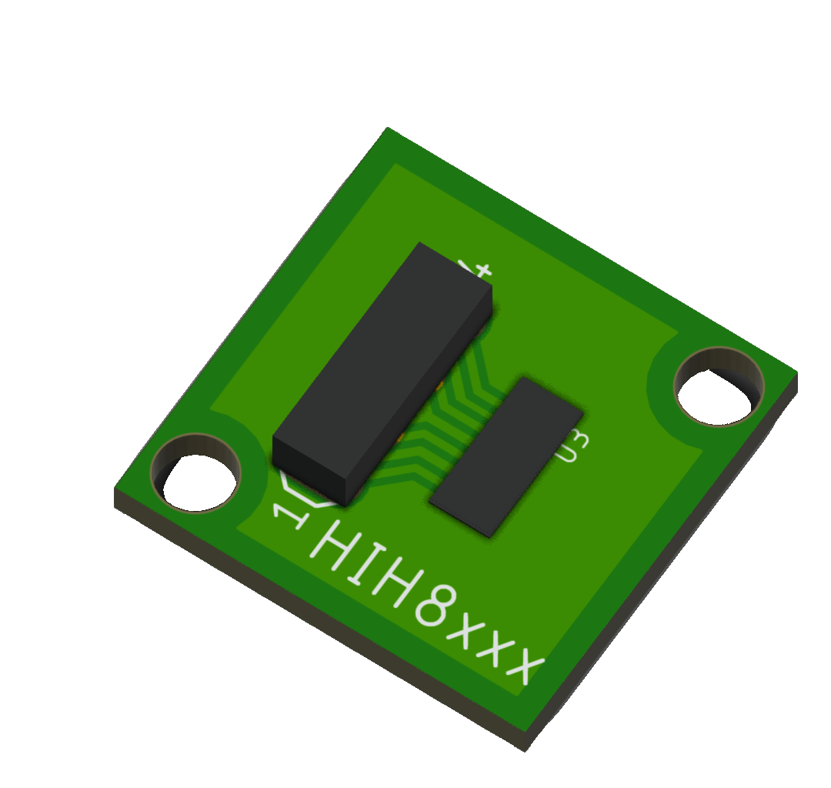
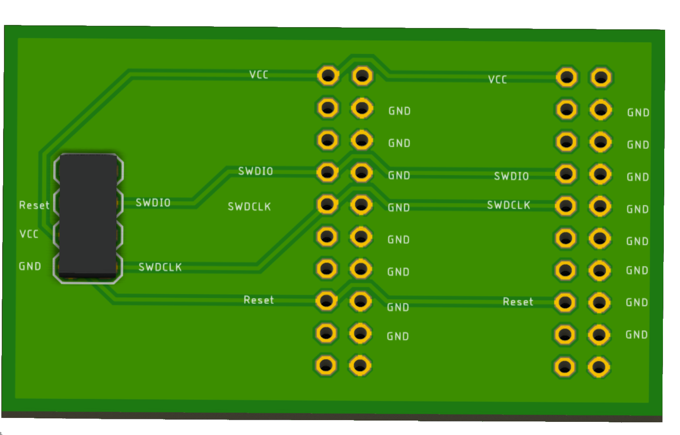
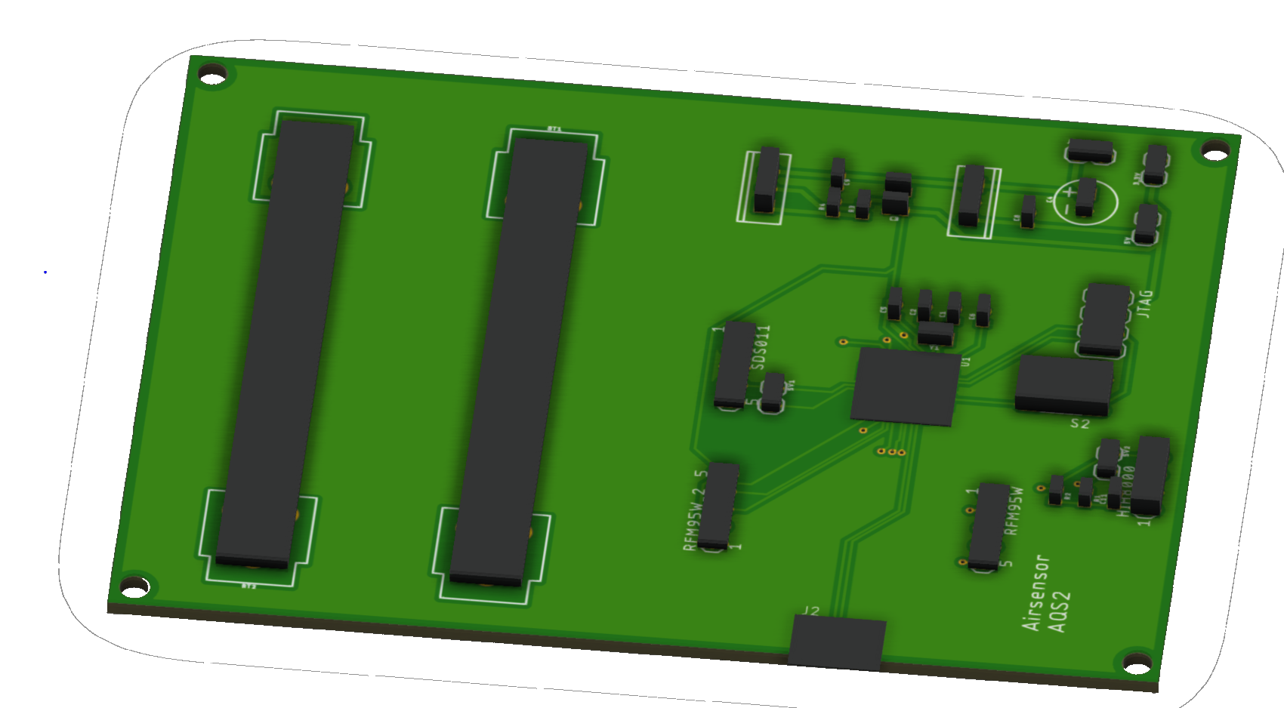
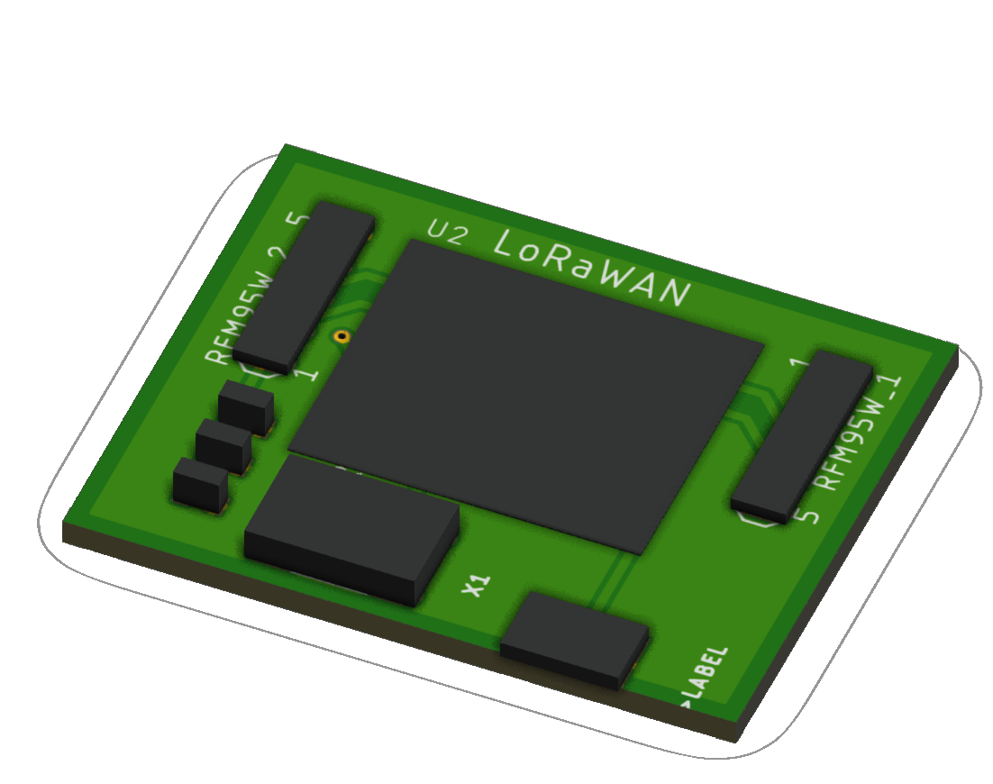
Hardware Versie 1
HIH8xxx
JTAG
ATSAMD21
LoRaWAN

Slide 8
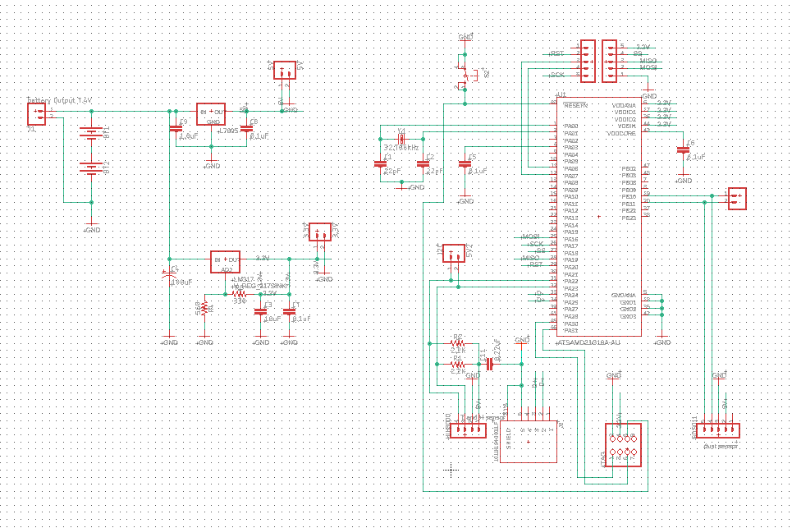
Hardware Schema AirSensor

Slide 9
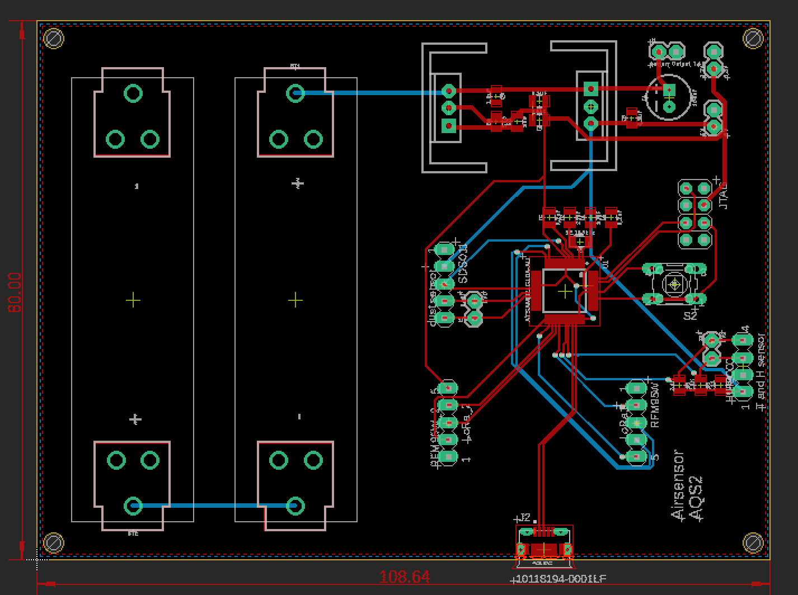
Hardware PCB AirSensor

Slide 10
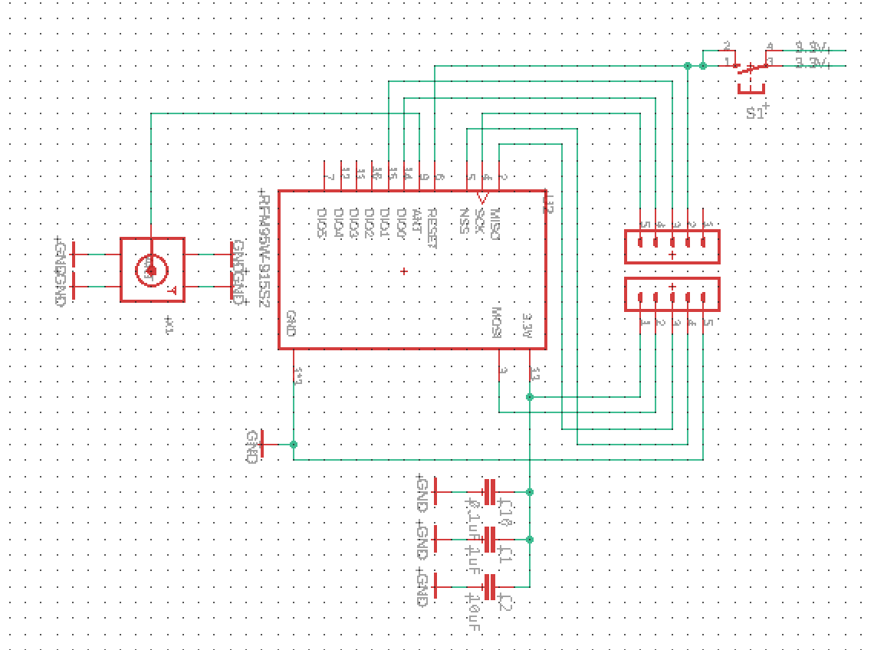
Hardware Schema LoRaWAN (RFM95)

Slide 11
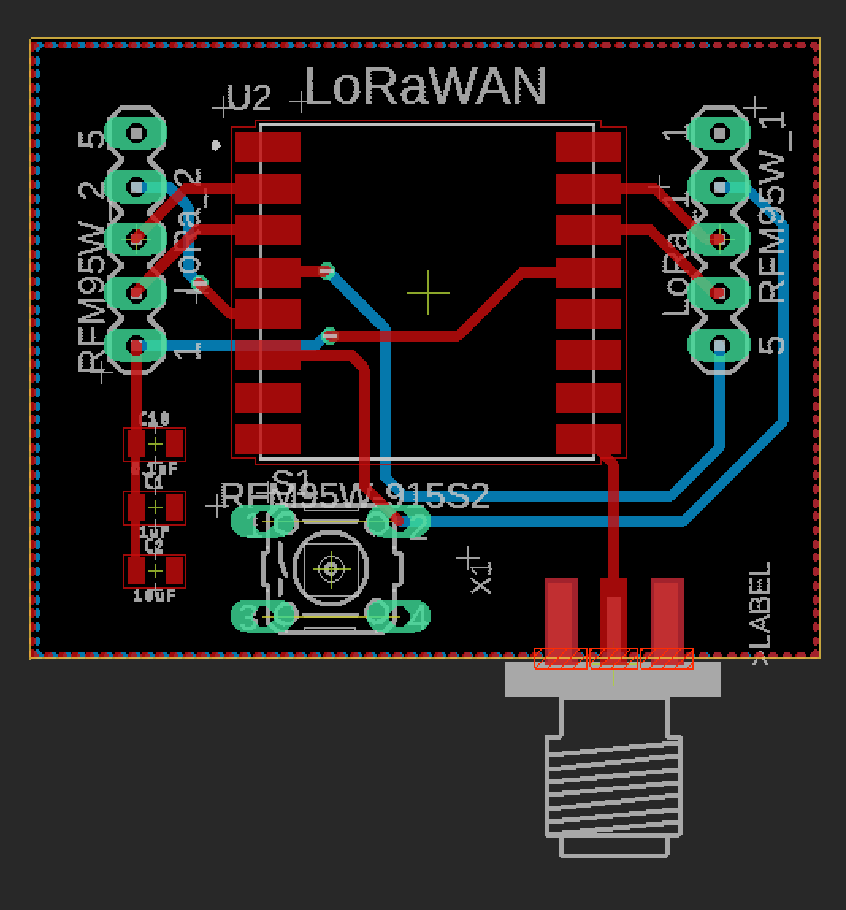
Hardware PCB LoRaWAN (RFM95)

Slide 12
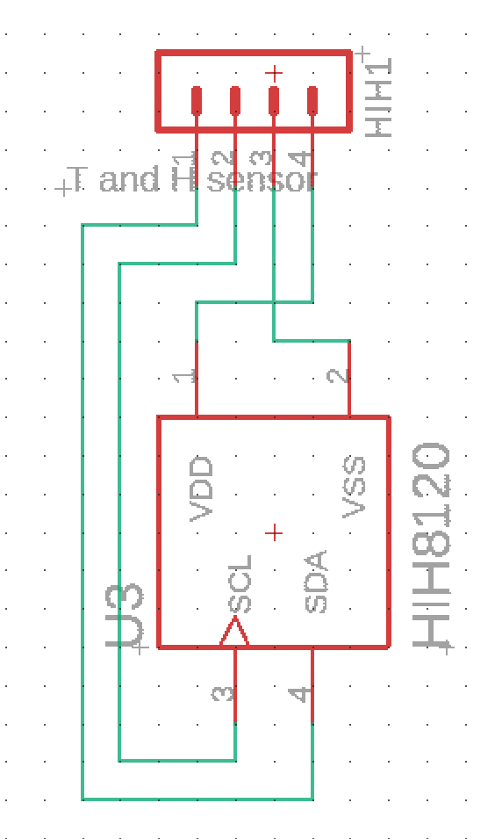
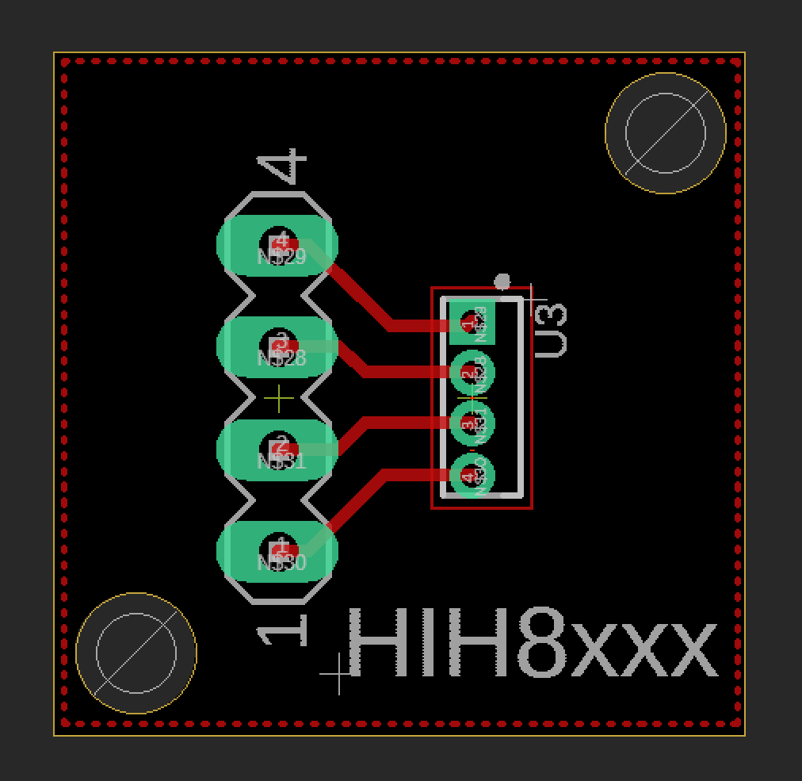
Hardware Schema/PCB HIH8xxx

Slide 13
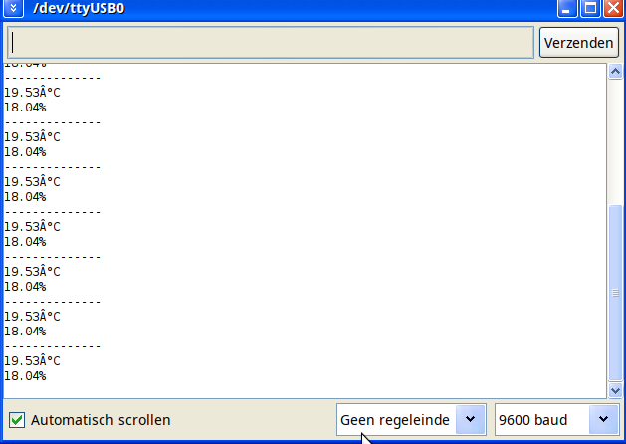
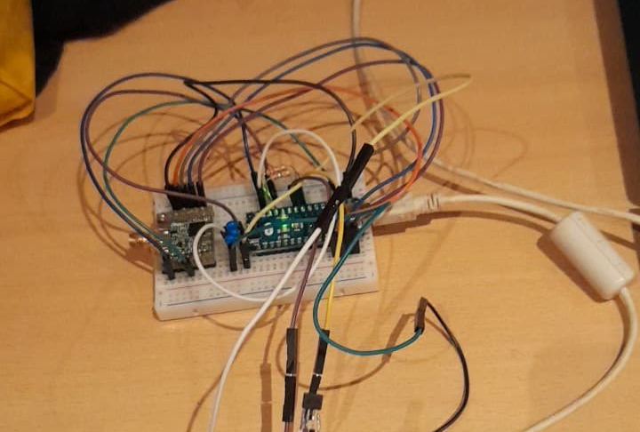
Testen HIH8xxx
HIH8xxx

Slide 14
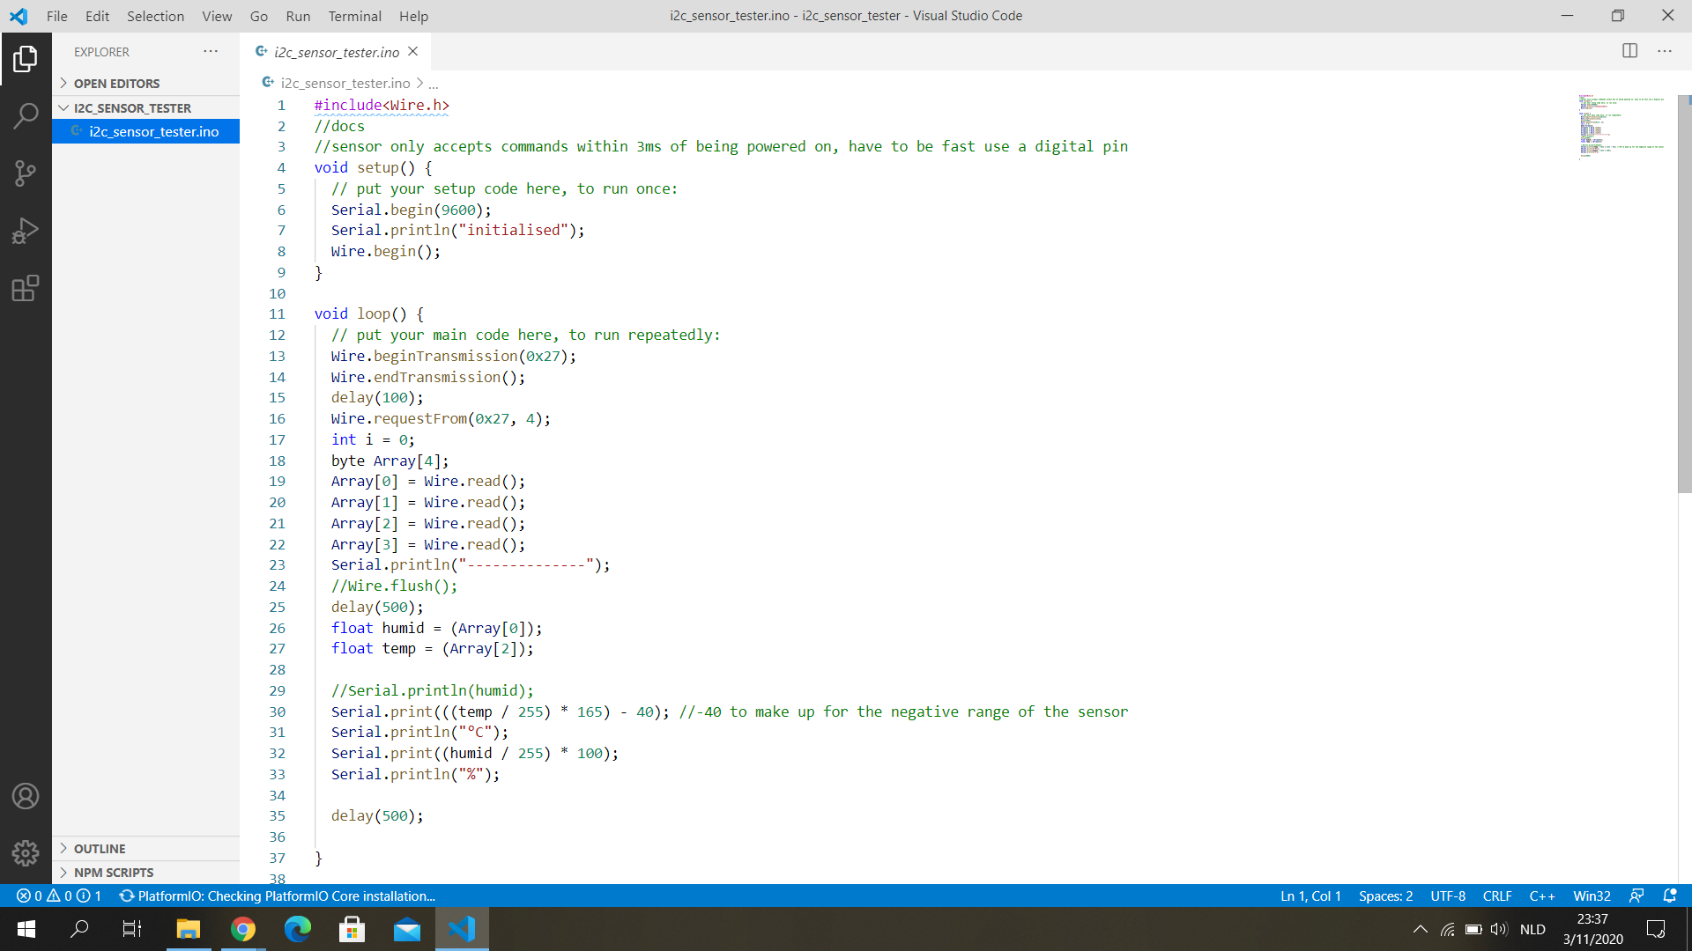
Testen HIH8xxx

Slide 15
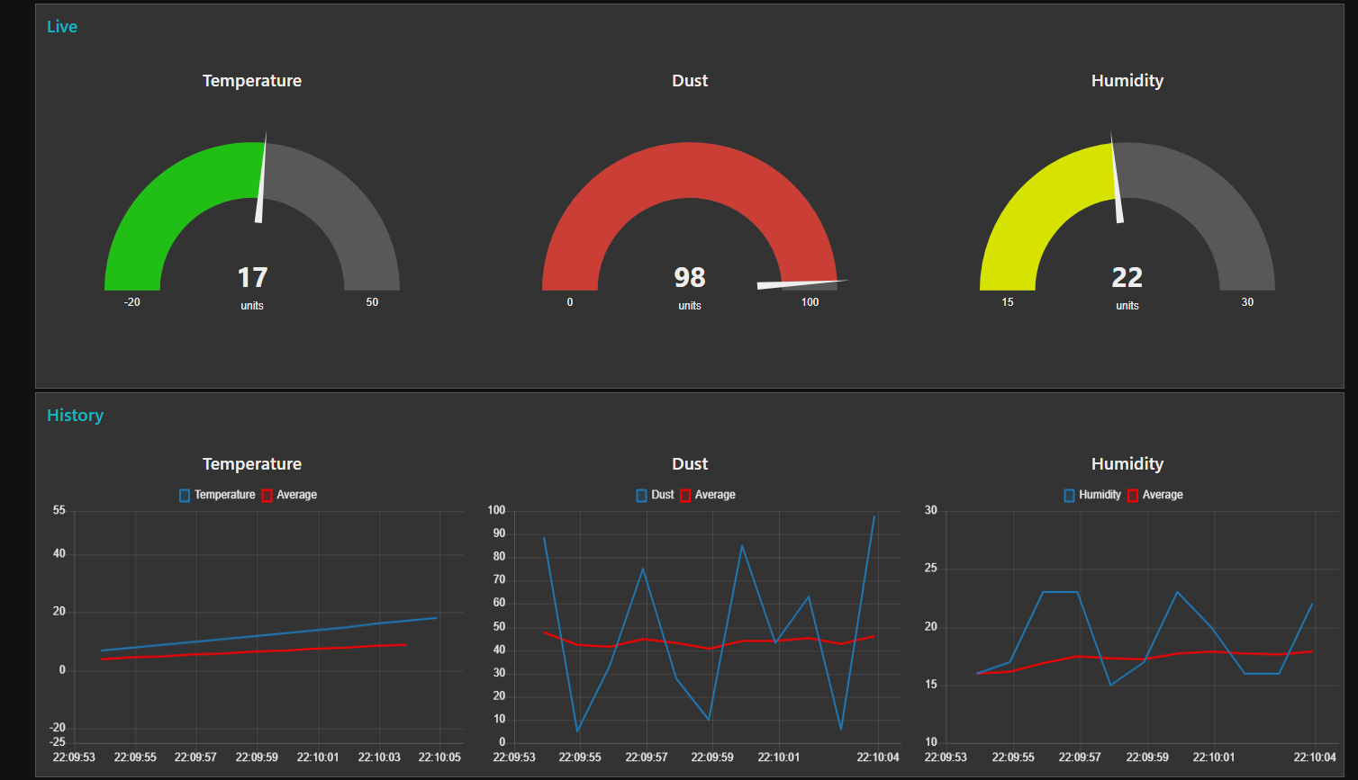
Frond-end

Slide 16
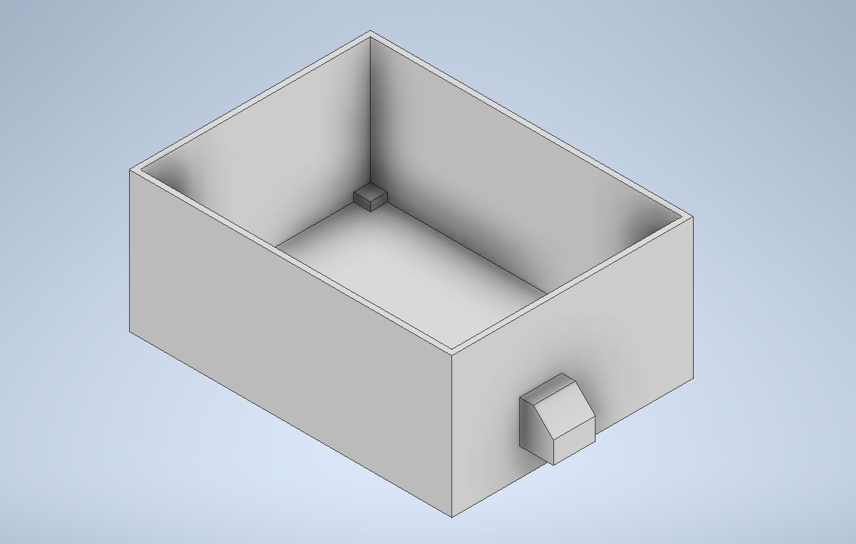
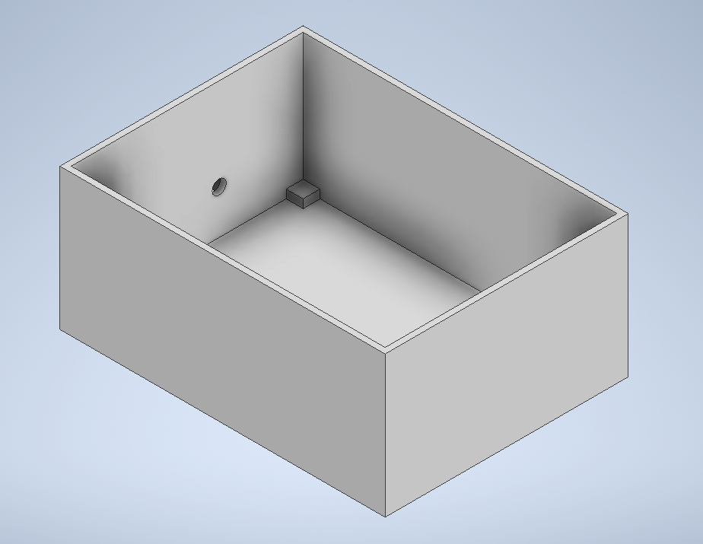
3D Print

Slide 17
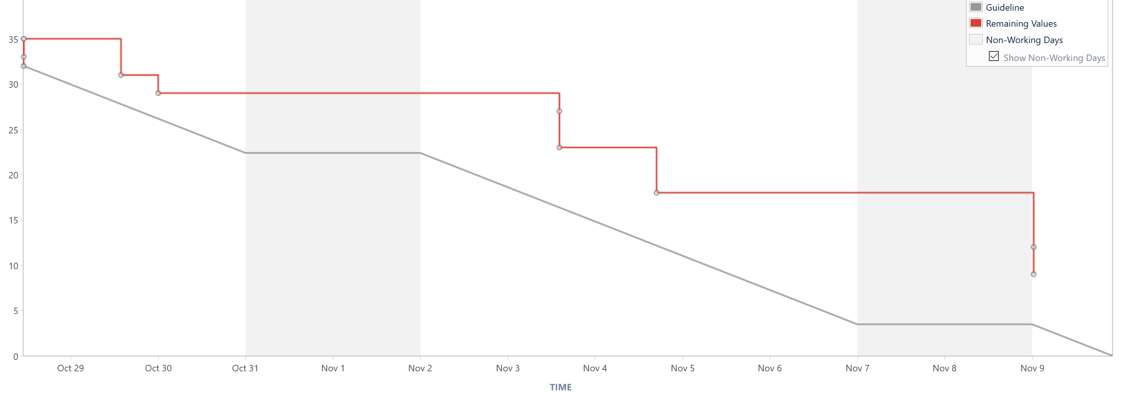
Burndown chart

Slide 18

Stand van zaken
PCB ontwerpen Zonnepaneel → sprint 4
PCB solderen → sprint 4
RFM95W werkende krijgen → sprint 4
Switch dummy-data naar echte waarden → sprint 4
RFM95W is blokkerend

